Slide 1
Princípio de Inversão
de Dependência
Edilson Santos

Slide 2
O que é o Princípio de Inversão de Dependência?
O Princípio de Inversão de Dependência é um conceito da programação que define que módulos de baixo nível não devem depender de módulos de alto nível e sim ambos devem depender de uma abstração.
Desacoplamento
Abstração
Design patterns
O Princípio de Inversão de Dependência promove o desacoplamento dos componentes do software, o que torna o projeto mais flexível e escalável.
A abstração é fundamental para a implementação do Princípio de Inversão de Dependência. Ela deve ser utilizada para definir as dependências entre os componentes do software.
O Princípio de Inversão de Dependência é a base para a aplicação de design patterns como Factory Method, Template Method e Strategy.

Slide 3
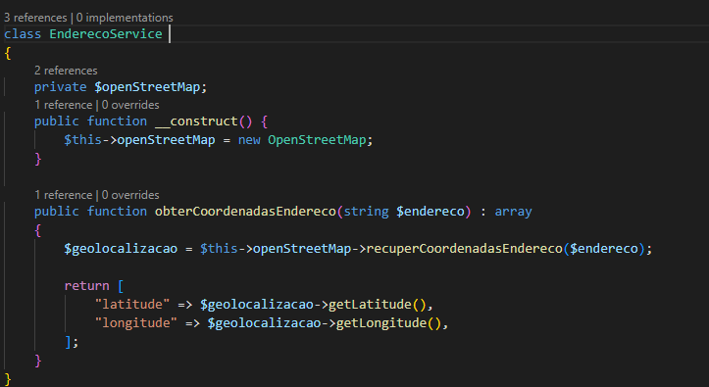
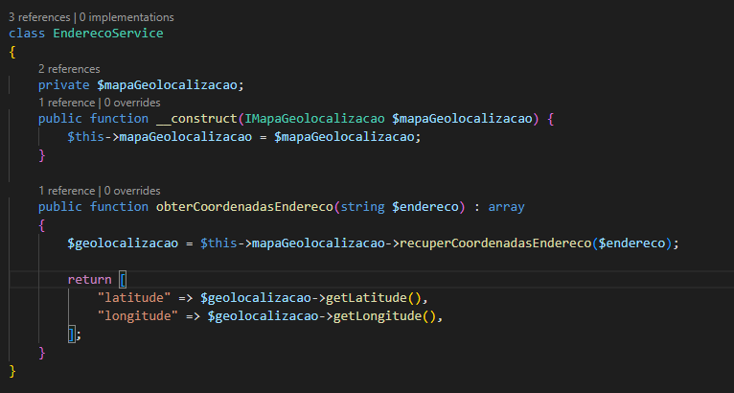
Sem inversão de dependência
Com inversão de dependência

Slide 4
Relação entre o Princípio de Inversão de Dependência e a Injeção de Dependência
A Injeção de Dependência é um padrão utilizado para implementar o Princípio de Inversão de Dependência. Ela consiste em "injetar" as dependências em vez de criá-las dentro de uma classe.
1
Facilidade
2
Flexibilidade
A Injeção de Dependência torna a dependência entre as classes mais fácil de gerenciar.
A Injeção de Dependência permite que as classes possam ser facilmente testadas e mantidas.
3
Escalabilidade
A Injeção de Dependência ajuda na criação de software mais escalável.

Slide 5
Como aplicar o Princípio de Inversão de Dependência em projetos
Para aplicar o Princípio de Inversão de Dependência em projetos, é necessário seguir algumas etapas:
1
Identificar dependência
Identificar as dependências entre as classes do software.
Criar abstrações
2
Criar as abstrações necessárias para desacoplar as dependências.
3
Inserir abstrações
Inserir as abstrações nos módulos dependentes.

Slide 6
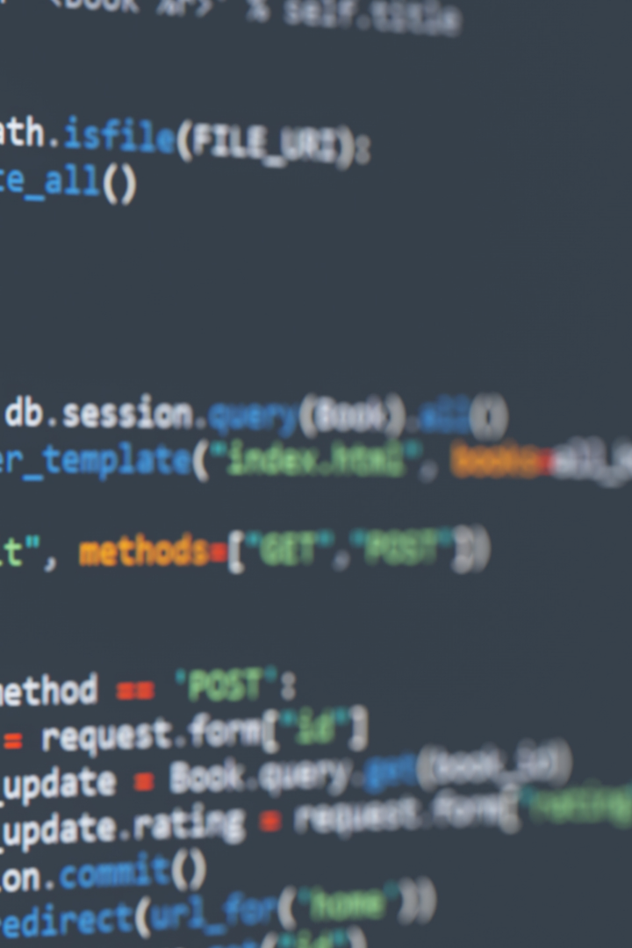
Considerações finais sobre o Princípio de Inversão de Dependência
O Princípio de Inversão de Dependência é uma abordagem fundamental para a construção de software escalável e flexível. Em conjunto com a Injeção de Dependência, ele pode tornar seu código mais testável e fácil de manter. Lembre-se de aplicar o Princípio de Responsabilidade Única para garantir que cada classe tenha apenas uma responsabilidade.

Slide 7
Vamos praticar!
Edilson Santos

